Slide 1
RESEARCH NOTES · DEEP DIVE
Thuật toán Generative Retrieval & Semantic ID
TIGER · GR4AD · CQ-SID · TSGR — luồng thuật toán từng bài và so sánh
Tổng hợp từ ghi chú đọc paper — hình lấy từ các bài gốc

Slide 2
Cùng một pipeline, bốn lời giải
Khung so sánh dùng cho toàn bộ deck
1. Representation
2. SID construction
3. Decoding / serving
4. Training / value
Item được biểu diễn
bằng vector nào?
Vector được nén thành
chuỗi token ra sao?
Model sinh SID và trả
candidate thế nào?
Học bằng objective gì?
Business value ở đâu?
Paper | Bài toán | Bối cảnh
TIGER (NeurIPS 2023) | Sequential recommendation | Nền móng học thuật — thay ANN bằng sinh SID
GR4AD (arXiv 2602) | Advertising recommendation | Kuaishou — hệ generative trung tâm, latency khắc nghiệt
CQ-SID (arXiv 2605) | E-commerce search recall | Recall channel bổ sung trong multi-stage funnel
TSGR (arXiv 2607) | Search retrieval + pre-ranking | Taobao — hợp nhất retrieval và pre-ranking
Điểm chung: học p(SID | context) và sinh trực tiếp SID của item — Transformer đóng vai learned retrieval index, không cần ANN.
2

Slide 3
Nền tảng: Residual Quantization
Thuật toán chung cả 4 bài xây lên trên — nén 1 vector thành chuỗi token
Embedding z
của item
Codebook 1
chọn centroid gần nhất → s₁
Codebook 2
chọn centroid gần r₁ → s₂
Codebook 3
→ s₃
SID
(s₁, s₂, s₃)
residual r₁ = z − c(s₁)
residual r₂
Mỗi tầng chỉ mã hóa phần sai số còn lại của tầng trước → prefix mang nghĩa thô, token sau thêm chi tiết (coarse-to-fine).
 | RQ-VAE (TIGER, CQ-SID) | RQ-KMeans (GR4AD, TSGR)
Cách xây | Encoder + quantizer + decoder học cùng nhau (tái dựng đầu vào) | Embedding có sẵn → K-means tuần tự trên residual
Ưu điểm | Học được representation lẫn codebook end-to-end | Đơn giản, rẻ, hợp catalogue lớn
Đánh đổi | Train đắt, khó cân bằng codebook | Phụ thuộc hoàn toàn chất lượng embedding đầu vào
Quantizer chỉ nén — không tạo nghĩa. Khác biệt giữa 4 bài nằm ở: cái gì đứng trước quantizer, ràng buộc gì khi nén, và ai tiêu thụ SID phía sau.
3

Slide 4
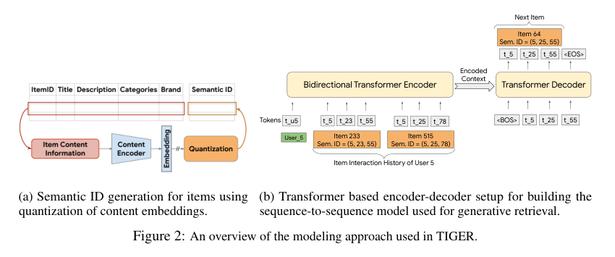
TIGER — luồng 2 giai đoạn nối tiếp
Rajput et al., NeurIPS 2023 — Figure 2 của paper
• (a) Content (title, price, brand, category) → Sentence-T5 → RQ-VAE → SID cho từng item; thêm token thứ 4 chống trùng. Chạy trước, cố định.
• (b) Transformer nhận user token + lịch sử SID → sinh từng token của SID next item → lookup ra sản phẩm. Đây mới là phần autoregressive.
• Cold-start: item mới chỉ cần content là có SID; điểm yếu: có thể sinh SID không tồn tại (0.1–1.6% top-10).
4

Slide 5
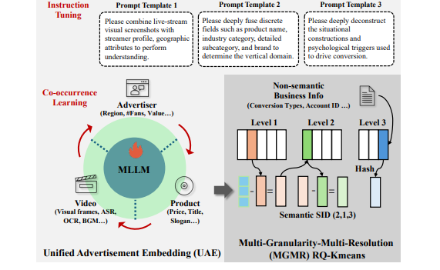
GR4AD (1/2) — biểu diễn quảng cáo và xây UA-SID
Kuaishou — Figure 2 của paper
Trái — UAE: MLLM đọc video + product + advertiser theo các prompt chỉ dẫn khác nhau → một vector z cho mỗi quảng cáo.
• Behavior tập thể vào embedding: các cặp quảng cáo đồng xuất hiện trong log (Swing) được kéo lại gần nhau bằng contrastive learning.
• Phải — MGMR RQ-KMeans: codebook to ở tầng đầu, nhỏ dần (16384 → 4096 → 1024) + balanced K-means để không code nào bị bỏ đói.
• Tầng cuối không phải semantic: hash từ business info (account, conversion type) để 2 quảng cáo giống hệt nội dung vẫn phân biệt được.
Behavior xuất hiện 2 lần: tập thể (chỉnh embedding trước khi nén) và cá nhân (làm context khi sinh — slide sau).
5

Slide 6
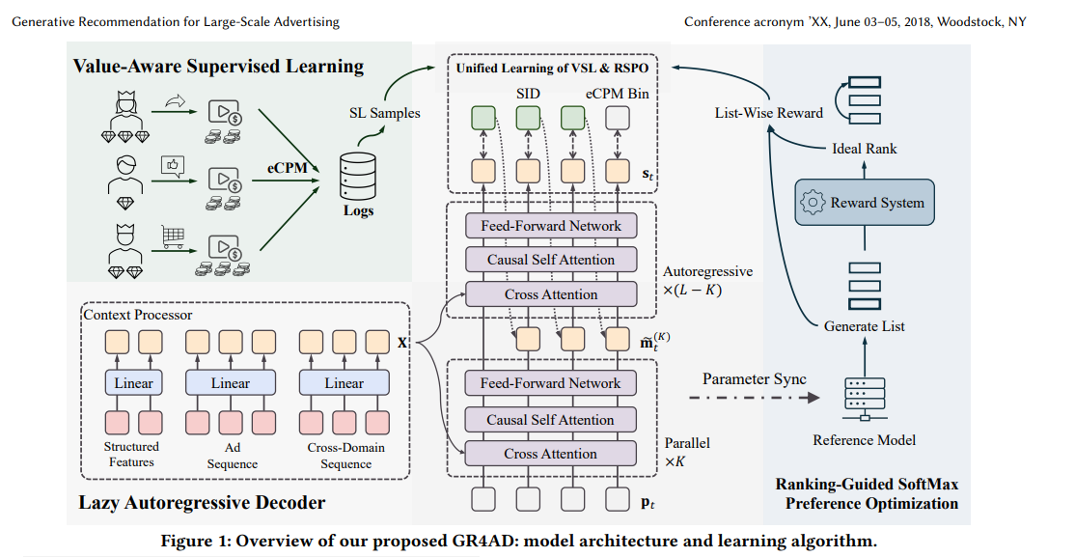
GR4AD (2/2) — LazyAR sinh SID và học theo value
Figure 1 của paper — kiến trúc + thuật toán học
LazyAR (giữa): 6/9 layer đầu chỉ đọc context — tính một lần, mọi beam dùng chung; token trước chỉ được trộn vào ở 3 layer cuối → throughput gần ×2.
• VSL (trái): học từ log — sinh SID + đoán bucket eCPM; mẫu có purchase / user giá trị cao được nhân trọng số.
• RSPO (phải): so ranking của model với ranking theo reward (eCPM), kéo lại gần nhau kiểu list-wise; chạy online liên tục.
Co-design 4 tầng: representation → tokenization → decoder → learning/serving — không chỉ thay ID bằng SID.
6

Slide 7
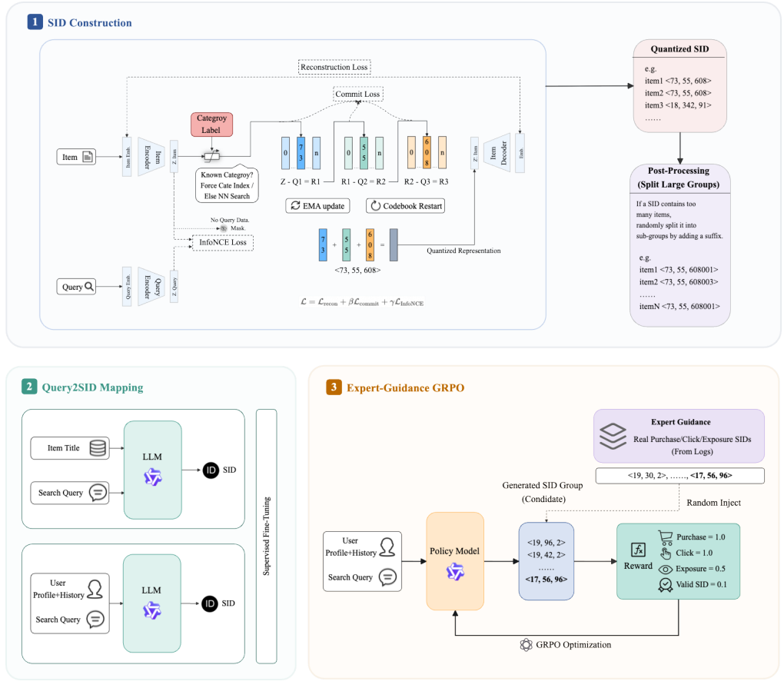
CQ-SID — sinh cụm thay vì sinh item
E-commerce search — Figure 1 của paper: 3 khối
Khối 1 — SID Construction: tầng 1 ép theo category nếu có; query–item InfoNCE đưa search intent vào embedding; cluster quá 50 item thì chia nhỏ nhưng giữ prefix.
• Khối 2 — Query2SID: Qwen học dần theo 3 nấc SFT: item title → SID, query → SID, rồi user + query → SID (cá nhân hóa).
• Khối 3 — EG-GRPO: RL với reward theo hành vi thật (purchase/click 1.0, exposure 0.5, valid 0.1); chèn SID thật từ log vào nhóm sinh để reward không bị toàn số 0.
• Vì sao cụm rẻ: 1 SID mở ~30 item → ~34 beam là phủ 1.000 candidate; tra bảng SID → items, không cần ANN.
Collision có kiểm soát là công cụ thiết kế — đổi độ chi tiết lấy recall rộng và beam rẻ.
7

Slide 8
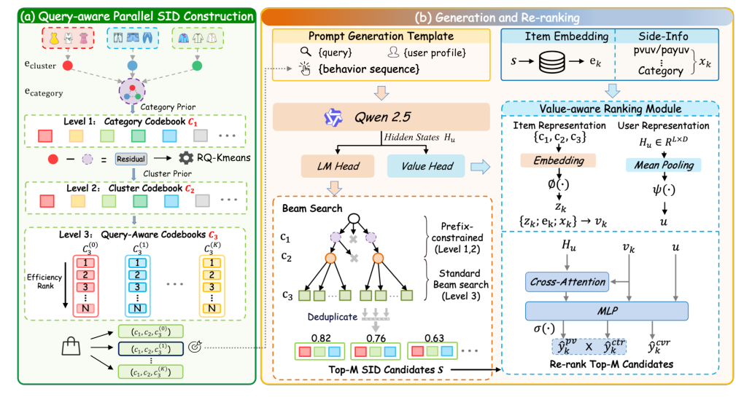
TSGR — value nằm ngay trong cách đánh số SID
Taobao — Figure 1 của paper
(a) Xây SID: category prior → cluster prior → RQ-KMeans trên phần residual; token cuối c₃ là VỊ TRÍ của item trong bảng xếp hạng của cluster.
• Mỗi cluster có 4 bảng sort tính sẵn: theo tổng click + theo 3 từ khóa đại diện — query khớp từ nào thì dùng bảng đó (parallel SID).
• (b) Qwen sinh (c₁,c₂,c₃) bằng beam search; VRM lấy side-info của candidate + hidden states → chấm điểm PV × CTR để re-rank.
Cùng một item có nhiều "địa chỉ" tùy intent — item không bị nhân bản, chỉ có nhiều đường đến nó.
8

Slide 9
Toàn cảnh: bốn lời giải trên một bảng
 | TIGER | GR4AD | CQ-SID | TSGR
Vector đem nén | Content thuần (Sentence-T5) | Content + co-occurrence behavior (MLLM) | Content + query intent (InfoNCE) | Cluster embedding − category (prior, không học)
1 SID đại diện | 1 item (+ suffix chống trùng) | 1 ad (hash business tầng cuối) | 1 cụm ≤ 50 item (chủ đích) | Cụm + vị trí xếp hạng theo query
Sinh & serving | Transformer nhỏ + beam search | LazyAR: 2/3 layer dùng chung beam | Beam ít nhờ cụm; tra bảng SID→items | Beam + VRM re-rank (PV × CTR)
Business value | Không trọng tâm | eCPM trong loss + RL list-wise (RSPO) | Reward hành vi + expert injection (EG-GRPO) | Trong cách đánh số c₃ + VRM
Vai trò hệ thống | Retrieval nghiên cứu | Hệ generative trung tâm | Recall channel bổ sung | Retrieval + pre-ranking hợp nhất
Công thức hội tụ: representation phù hợp bài toán → residual quantization (có ràng buộc) → SID làm không gian đích → model sinh trên SID → lớp value/ranking phía sau.
Behavior / query / value bơm vào ở 3 điểm: trước khi nén (chỉnh embedding) · trong khi nén (ràng buộc codebook) · sau khi nén (cách đánh số + re-rank).
9

Slide 10
Những điểm các paper chưa công bố
Đánh dấu trong ghi chú — tránh tự điền bằng giả định khi tái hiện
Paper | Khoảng trống / điểm cần thận trọng
TIGER | Token đầu ~ coarse category chỉ là quan sát định tính qua visualization — không phải nhãn gán cứng
GR4AD | Reward system và cấu hình online VSL–RSPO ở mức mô tả
CQ-SID | Feature đầu vào x và kiến trúc Item/Query Encoder không công bố — implementation gap rõ ràng
TSGR | Nguồn item embedding, công thức merge 2 tầng đầu, lý do codebook = 4, định nghĩa nhãn PV: đều không công bố
Bốn câu một dòng để nhớ:
– TIGER: content → SID; user + SID history → next SID.
– GR4AD: co-design representation → tokenization → decoder → learning, không chỉ thay ID bằng SID.
– CQ-SID: sinh cụm thay vì sinh item — collision có kiểm soát là một công cụ.
– TSGR: value nằm ngay trong cách đánh số token cuối; side-info vào sau beam qua VRM.
• Còn đọc tiếp: TSGR Section 3.3 (training pipeline).
10

